Slide 1
Interreg Sverige-Norge 2021-2027
Notes:
Dag 1

Slide 2
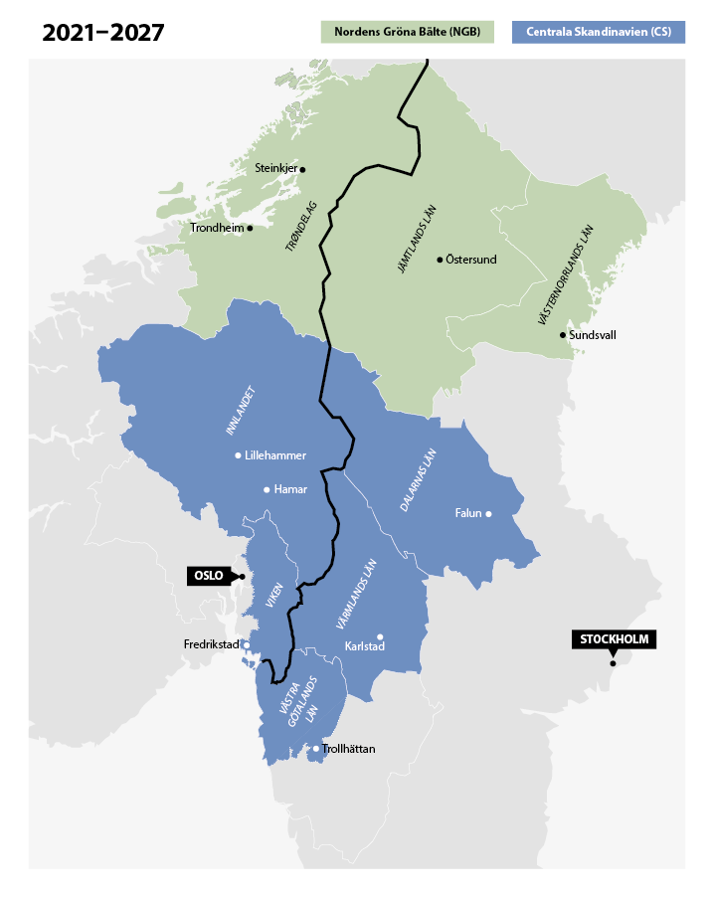
100 mil gräns
2,7 miljoner invånare
Fyra prioriteringar som tillsammans har
Åtta specifika mål
De projekt som genomförs är programmets kött och blod och uppfyller dess vision:
«En hållbar utveckling och omställning i en attraktiv gränsregion utan gränshinder»

Slide 3
Prioritering | Kortnamn specifikt mål | Förslag fördelning | Totalfinansiering
En smartare gränsregion | 1.1 Innovativa miljöer | 42 % | 43,8
 | 1.2 Små och medelstora företags hållbara tillväxt
En grönare gränsregion | 2.1 Klimatanpassning | 22 % | 22,9
 | 2.2 Cirkulär ekonomi
En mer social gränsregion | 3.1 Gränsöverskridande arbetsmarknad | 20 % | 20,8
 | 3.2 Utbildning och livslångt lärande
 | 3.3 Hållbar kultur och turism
En starkare gränsregion | 4.1 Stärka det gränsöverskridande samarbetet | 9 % | 9,4
Genomförande | Administration | 7 % | 7,3
Totalt |  | Målet är projekt genomförda för ca | 104 miljoner EUR
Programmet är ännu inte godkänt
Förväntas godkännas innan sommaren 2022
EU 47 miljoner EUR
Norge 16 miljoner EUR
Svensk sökande behöver ordna 35% i övrig finansiering
Norsk sökande i samma projekt behöver minst 50 % egen finansiering

Slide 4
Prioritering | Kortnamn specifikt mål | Förslag fördelning | Totalfinansiering
En smartare gränsregion | 1.1 Innovativa miljöer | 42 % | 43,8
 | 1.2 Små och medelstora företags hållbara tillväxt
En grönare gränsregion | 2.1 Klimatanpassning | 22 % | 22,9
 | 2.2 Cirkulär ekonomi
En mer social gränsregion | 3.1 Gränsöverskridande arbetsmarknad | 20 % | 20,8
 | 3.2 Utbildning och livslångt lärande
 | 3.3 Hållbar kultur och turism
En starkare gränsregion | 4.1 Stärka det gränsöverskridande samarbetet | 9 % | 9,4
Genomförande | Administration | 7 % | 7,3
Totalt |  | Målet är projekt genomförda för ca | 104 miljoner EUR
Första utlysning öppnar 15 maj och stänger 15 juni.
Beslut i september 2022.
Andra utlysning 15 oktober till 15 november.
Beslut i januari 2023.

Slide 5
Specifika mål i sammanfattning
Utveckla och förbättra forsknings-och innovationskapaciteten och användningen av avancerad teknik
Förbättra de små och medelstora företagens hållbara tillväxt och konkurrenskraft…
Främja klimatanpassning…
Främja övergången till en cirkulär ekonomi…
Stärka arbetsmarknadens effektivitet…
Förbättra livslångt lärande genom att utveckla tillgänglig infrastruktur … för distansutbildning och onlinekurser
Främja kulturens och den hållbara turismens roll i ekonomisk utveckling och social innovation
Andra aktiviteter för att stödja bättre styrning genom samarbete
Läs mer här
www.interreg-sverige-norge.com

